Slide 1


Slide 2
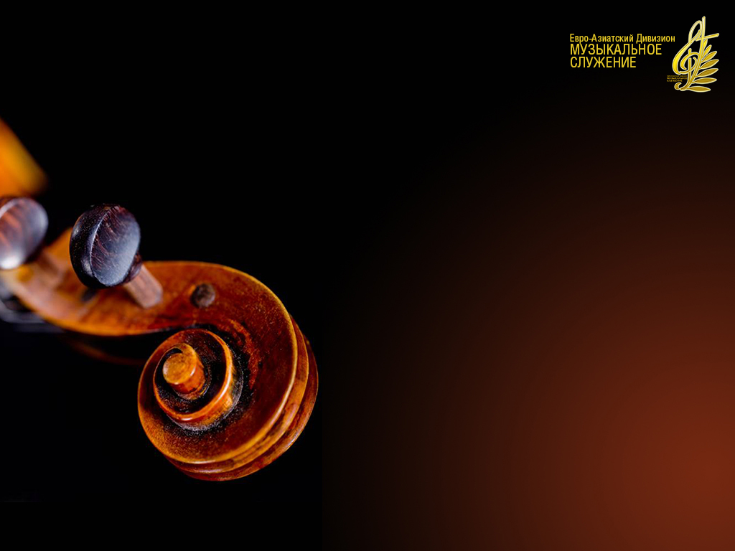
Однажды пришёл
ко Христу Никодим

Slide 3
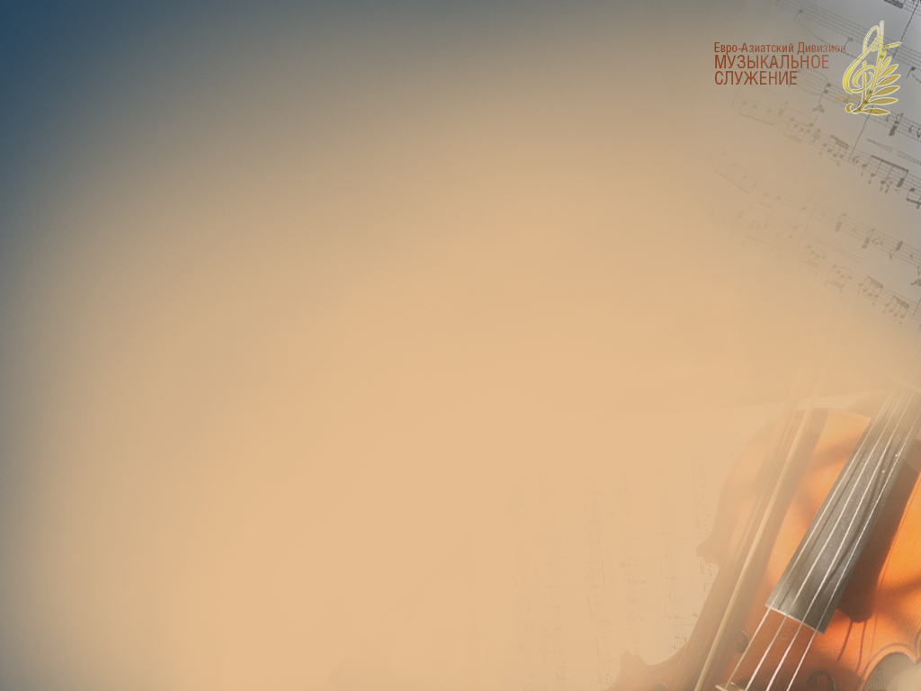
Однажды пришёл
Ко Христу Никодим
И стал о спасенье Беседовать с Ним

Slide 4
И Он Никодиму
С премудростью рек:
«Да будет от Духа рожден человек!»

Slide 5
Припев:
Кто свыше от Духа
Не будет рождён,
Тот в царствие Божье Не будет введён.

Slide 6
Припев:
Ведь старое сердце
Не сможет там жить,
Но Духом Святым
Надо всё обновить.

Slide 7
О, грешник,
С смиренною верой внемли,
Что Бог возвещает Пришельцу земли

Slide 8
Пусть в сердце твоём Раздаётся вовек:
«Да будет от Духа рождён человек!»

Slide 9
Припев:
Кто свыше от Духа
Не будет рождён,
Тот в царствие Божье Не будет введён.

Slide 10
Припев:
Ведь старое сердце
Не сможет там жить,
Но Духом Святым
Надо всё обновить.

Slide 11
Кто хочет наследовать Царство Отца,
И там ликовать
В торжестве
Без конца

Slide 12
Забыв все тревоги Земные, как сон,
Тот должен
Быть в сердце
От Духа рождён.

Slide 13
Припев:
Кто свыше от Духа
Не будет рождён,
Тот в царствие Божье Не будет введён.

Slide 14
Припев:
Ведь старое сердце
Не сможет там жить,
Но Духом Святым
Надо всё обновить.

Slide 15
Верный Господь, истины Свет

Slide 16
Верный Господь,
Истины Свет,
Чудной любви
вечный завет!

Slide 17
В гимнах хвалы
славим Тебя,
Ибо Господь –
песнь моя!

Slide 18
Ты нас нашёл,
Ты нас простил,
В битве за нас
Ты победил!

Slide 19
В гимнах хвалы
славим Тебя,
Ибо Господь –
песнь моя!

Slide 20
В трудные дни,
в горе, в беде
Любящий Бог
с нами везде!

Slide 21
В гимнах хвалы
славим Тебя,
Ибо Господь –
песнь моя!

Slide 22
В радостный день
в Царстве Твоём
С хором святых мы пропоём:

Slide 23
В гимнах хвалы
славим Тебя,
Ибо Господь –
песнь моя!

Slide 24
Я хочу быть
подобным Христу

Slide 25
Я хочу быть
Подобным Христу,
Лишь дорогами Правды ходить,
Жизнь свою
До последнего дня, Лишь Ему Одному Посвятить.

Slide 26
Припев:
Сердце чистое,
Боже, мне дай,
И дух правды
Во мне обнови

Slide 27
Припев:
И веди меня
В чудный Твой край Край свободы,
Добра и любви.

Slide 28
Я хочу быть
Подобным Христу, Чтобы славу
Его отражать,
Чтобы свет
Победил темноту,
Чтобы день встречи
С Ним приближать.

Slide 29
Припев:
Сердце чистое,
Боже, мне дай,
И дух правды
Во мне обнови

Slide 30
Припев:
И веди меня
В чудный Твой край Край свободы,
Добра и любви.

Slide 31
Я хочу быть
Подобным Христу,
Но живу
На греховной земле,
Я прошу,
Иисус Дорогой,
Помоги не остаться Во тьме.

Slide 32
Припев:
Сердце чистое,
Боже, мне дай,
И дух правды
Во мне обнови

Slide 33
Припев:
И веди меня
В чудный Твой край Край свободы,
Добра и любви.

Slide 35

Наше небо

Slide 36
В счастливое время Иль в пору невзгоды
Судьбу мы вручаем Заботе Христа.
И тучи приходят,
И тучи уходят,
А вечное Небо
Над нами всегда.

Slide 37
Припев:
О Небо родное, Высокое Небо!
Тебя принимаем
Мы в наши сердца.

Slide 38
Припев:
С горящей звездою Иль ярким рассветом
Не гасни, не меркни Ты в нас никогда!

Slide 39
Горит наше небо Румяным рассветом,
Лучом раскрывает Живые цветы.
И тянутся к Солнцу Души нашей ветви,
К сокровищам
Вечным Его красоты.

Slide 40
Припев:
О Небо родное, Высокое Небо!
Тебя принимаем
Мы в наши сердца.

Slide 41
Припев:
С горящей звездою Иль ярким рассветом
Не гасни, не меркни Ты в нас никогда!

Slide 42
Горит наше небо
Во мраке звездою
Средь сполохов горя, Тревог и борьбы
И нам посылает Защиту Христову.
О благостной силе
Его говорит.

Slide 43
Припев:
О Небо родное, Высокое Небо!
Тебя принимаем
Мы в наши сердца.

Slide 44
Припев:
С горящей звездою Иль ярким рассветом
Не гасни, не меркни Ты в нас никогда!

Slide 46
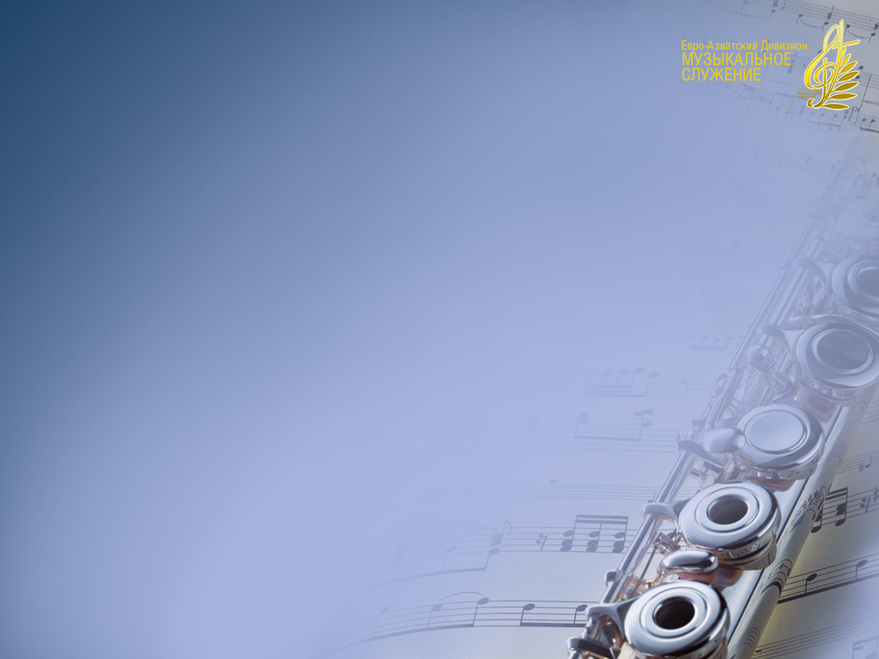
«Нам необходимы хорошие певцы, ибо пение является одним из наиболее эффективных средств, способных запечатлеть в сердце духовную истину. Часто слова духовных гимнов пробуждают сердца, и они становятся источниками терпения и веры…

Slide 47
Члены церкви, как молодые,
так и пожилые, должны смело
идти вперёд, провозглашая миру последнюю весть. Если они пойдут, исполнившись духа смирения, их будут сопровождать ангелы Божьи, наставляя, как возвышать голос
в молитве и в пении и как провозглашать евангельскую истину для настоящего
времени». (Э. Уайт, Моя жизнь сегодня, c. 238)

Slide 48
Верный Господь, истины Свет

Slide 49
Верный Господь,
Истины Свет,
Чудной любви
вечный завет!

Slide 50
В гимнах хвалы
славим Тебя,
Ибо Господь –
песнь моя!

Slide 51
Ты нас нашёл,
Ты нас простил,
В битве за нас
Ты победил!

Slide 52
В гимнах хвалы
славим Тебя,
Ибо Господь –
песнь моя!

Slide 53
В трудные дни,
в горе, в беде
Любящий Бог
с нами везде!

Slide 54
В гимнах хвалы
славим Тебя,
Ибо Господь –
песнь моя!

Slide 55
В радостный деь
в Царстве Твоём
С хором святых мы пропоём:

Slide 56
В гимнах хвалы
славим Тебя,
Ибо Господь –
песнь моя!

Slide 57
«В человеческом голосе много чувств и музыкальности,
и если обучающийся приложит решительные усилия, он обретёт способность так говорить и петь, что будет приобретать души
для Христа».
(Э. Уайт, Евангелизм, c. 504)

Slide 58
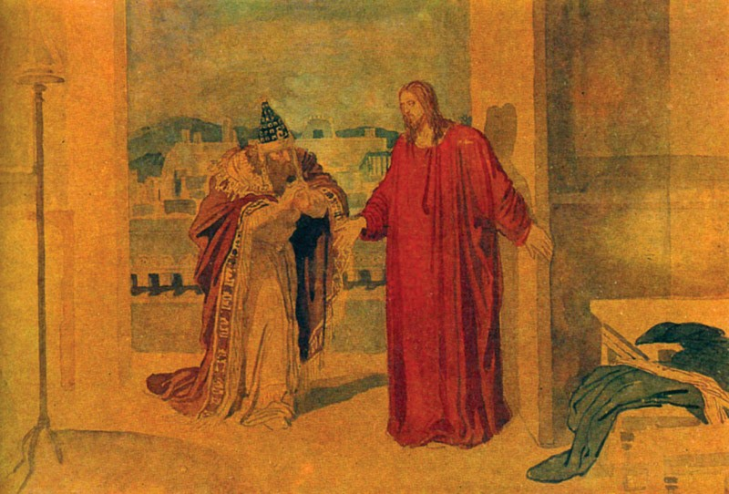
Христос и Никодим. А. А. Иванов. 1850-е гг.

Slide 59
Измени, Иисус, моё сердце Ты

Slide 60
Измени, Иисус,
Моё сердце Ты.
Всей душой
Стремлюсь
Стать таким,
Как Ты.

Slide 61
Я на коленях
Об одном молю –
Вложи мне в сердце Истину Твою.

Slide 62
Измени,
Господь,
Моё сердце Ты.
Всемогущий Бог,
Я у ног Твоих.

Slide 63
В Твоих ладонях
Я глины ком,
Извояй,
Слепи меня,
Испытай огнём.

Slide 64
Измени, Иисус,
Моё сердце Ты,
Всей душой
Стремлюсь
Стать таким,
Как Ты.

Slide 65
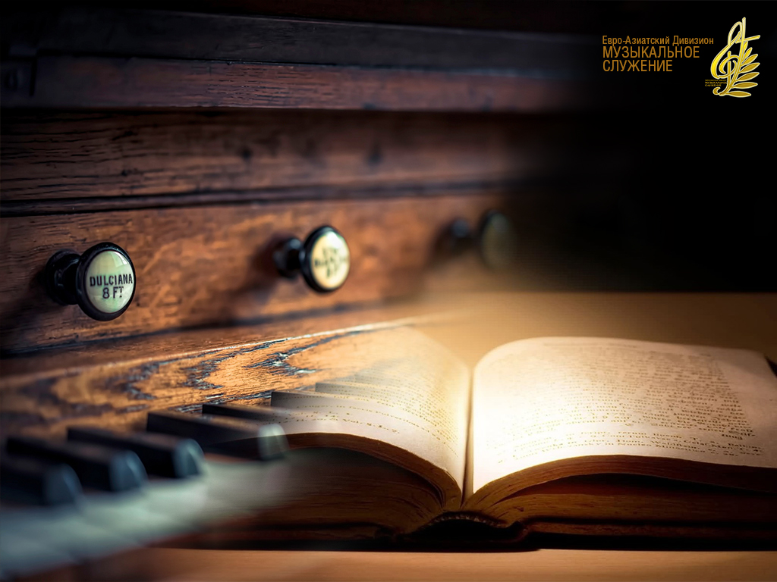
«Ибо нет другого имени под небом, данного человекам, которым надлежало бы нам спастись.»
Деяния 4:12

